Slide 1

XÂY DỰNG HỆ THỐNG QUẢN LÝ
VÀ HỖ TRỢ TÌNH NGUYỆN VIÊN
CHO TỔ CHỨC PHI LỢI NHUẬN
ĐỒ ÁN CHUYÊN NGÀNH
Sinh viên thực hiện: Nguyễn Phúc Vinh
Giảng viên hướng dẫn: ThS. Phan Thị Phương Nam

Slide 2
MỤC LỤC
LÝ DO CHỌN ĐỀ TÀI
MỤC TIÊU VÀ PHẠM VI
ĐỐI TƯỢNG VÀ NGHIỆP VỤ
CÔNG NGHỆ SỬ DỤNG
PHÂN TÍCH VÀ THIẾT KẾ HỆ THỐNG
KẾT QUẢ ĐẠT ĐƯỢC
KẾT LUẬN VÀ HƯỚNG PHÁT TRIỂN

Slide 3
LÝ DO CHỌN ĐỀ TÀI
Hoạt động tình nguyện tại Việt Nam ngày càng phát triển, thu hút nhiều tình nguyện viên trong và ngoài nước.
Nhiều tổ chức phi lợi nhuận vẫn quản lý tình nguyện viên bằng phương pháp thủ công
Việc quản lý thủ công gây khó khăn trong việc lưu trữ, tra cứu thông tin, phân công nhiệm vụ, theo dõi tiến độ và thống kê báo cáo
Vì vậy, cần xây dựng hệ thống web quản lý và hỗ trợ tình nguyện viên một cách tập trung, hiệu quả và hiện đại

Slide 4
MỤC TIÊU VÀ PHẠM VI
Mục tiêu
Xây dựng hệ thống web hỗ trợ tổ chức phi lợi nhuận:
  Quản lý thông tin tình nguyện viên
  Quản lý hoạt động tình nguyện
  Hỗ trợ đăng ký và theo dõi hoạt động
Tin học hóa quy trình quản lý, giảm thao tác thủ công.
Đảm bảo hệ thống:
  Dễ sử dụng
  Bảo mật
  Có khả năng mở rộng

Slide 5
MỤC TIÊU VÀ PHẠM VI
Phạm vi
Áp dụng cho các tổ chức phi lợi nhuận
Không bao gồm các chức năng:
  Tài chính
  Quyên góp
  Thanh toán trực tuyến

Slide 6
ĐỐI TƯỢNG VÀ NGHIỆP VỤ
Đối tượng sử dụng
  Tình nguyện viên
  Tổ chức / Điều phối viên
  Quản trị viên (Admin)

Slide 7
ĐỐI TƯỢNG VÀ NGHIỆP VỤ
Nghiệp vụ chính
Tình nguyện viên:
  Đăng ký tài khoản, cập nhật hồ sơ
  Xem và đăng ký hoạt động
  Theo dõi nhiệm vụ, nhận thông báo

Slide 8
ĐỐI TƯỢNG VÀ NGHIỆP VỤ
Nghiệp vụ chính
Tổ chức:
  Tạo và quản lý hoạt động
  Phân công tình nguyện viên
  Theo dõi tiến độ, thống kê kết quả

Slide 9
ĐỐI TƯỢNG VÀ NGHIỆP VỤ
Nghiệp vụ chính
Admin:
  Quản lý người dùng và tổ chức
  Kiểm duyệt hoạt động
  Giám sát toàn hệ thống

Slide 10
CÔNG NGHỆ SỬ DỤNG
Frontend
  React: xây dựng giao diện người dùng
  Vite: tăng tốc độ phát triển
  Tailwind CSS: thiết kế giao diện linh hoạt
Backend
  Node.js: môi trường chạy JavaScript phía server
  Express: xây dựng API RESTful

Slide 11
CÔNG NGHỆ SỬ DỤNG
Cơ sở dữ liệu
  PostgreSQL: hệ quản trị CSDL quan hệ
  Prisma ORM: quản lý và truy vấn dữ liệu
Bảo mật
  JWT: xác thực và phân quyền
  bcrypt: mã hóa mật khẩu

Slide 12
PHÂN TÍCH VÀ THIẾT KẾ HỆ THỐNG
Phân tích hệ thống
  Xác định các nhóm người dùng và yêu cầu chức năng
  Phân tích nghiệp vụ quản lý tình nguyện viên và hoạt động
Thiết kế hệ thống
  Thiết kế Use Case Diagram
  Thiết kế CSDL quan hệ:
    ERD
    Mô hình dữ liệu vật lý
  Thiết kế DFD mức 0, 1, 2

Slide 13
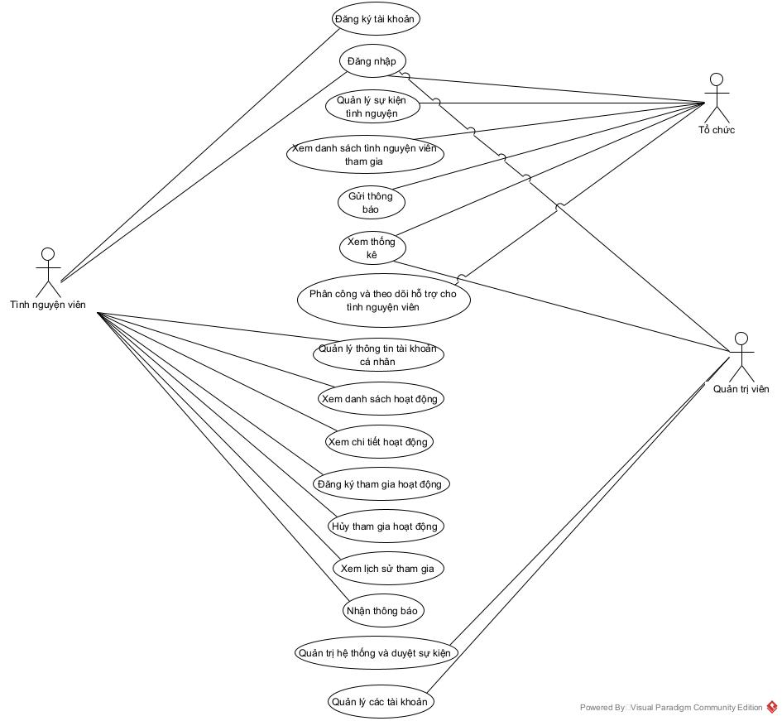
Sơ đồ Use Case

Slide 14
Mô hình ERD

Slide 15
Mô hình dữ liệu vật lý

Slide 16
Sơ đồ DFD mức 0

Slide 17
Sơ đồ DFD mức 1

Slide 18
Sơ đồ DFD mức 2

Slide 19
KẾT QUẢ ĐẠT ĐƯỢC
Hoàn thành hệ thống web quản lý và hỗ trợ tình nguyện viên
Các chức năng chính hoạt động ổn định:
  Quản lý người dùng
  Quản lý hoạt động
  Đăng ký cho tình nguyện viên
  Thống kê
Giao diện:
  Thân thiện
  Dễ sử dụng
  Phù hợp với nhiều nhóm người dùng

Slide 20
KẾT LUẬN VÀ HƯỚNG PHÁT TRIỂN
Kết luận
  Đề tài đã đạt được mục tiêu đề ra
  Hệ thống có thể áp dụng thực tế cho các tổ chức phi lợi nhuận
  Góp phần nâng cao hiệu quả quản lý và điều phối tình nguyện viên
Hướng phát triển
  Phát triển ứng dụng mobile
  Tích hợp thông báo real-time
  Bổ sung chức năng đánh giá tình nguyện viên
  Mở rộng báo cáo và thống kê nâng cao

Slide 21

ĐỒ ÁN CHUYÊN NGÀNH
XÂY DỰNG HỆ THỐNG QUẢN LÝ VÀ HỖ TRỢ TÌNH NGUYỆN VIÊN
CHO TỔ CHỨC PHI LỢI NHUẬN
Em muốn cảm ơn sâu sắc cho sự giúp đỡ và hướng dẫn, mà em đã nhận được từ giảng viên hướng dẫn trong quá trình hoàn thành đồ án chuyên ngành trong lĩnh vực Công nghệ Thông tin

